Slide 1
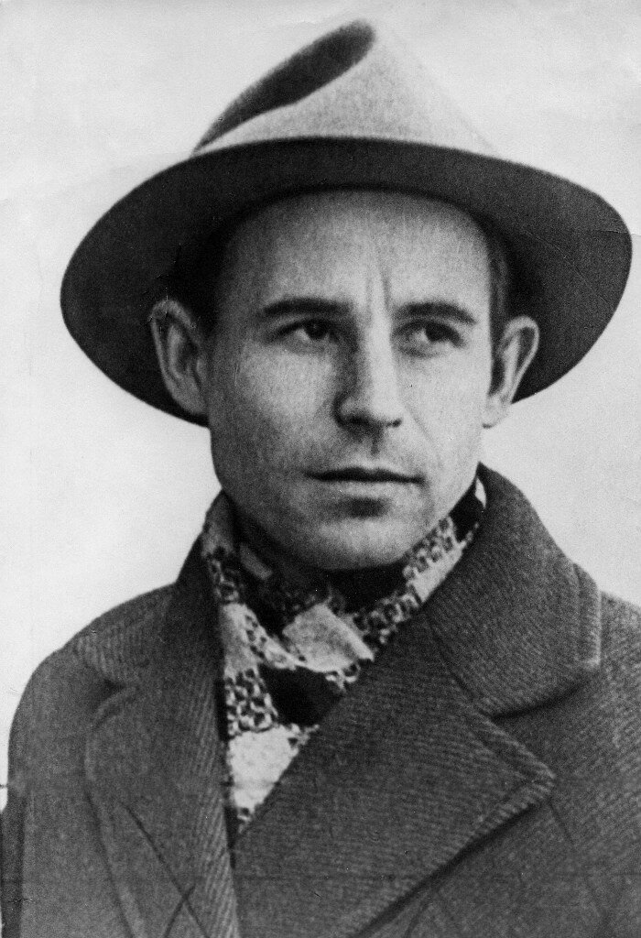
Николай Михайлович Рубцов
(1936-1971)
Биография

Slide 2
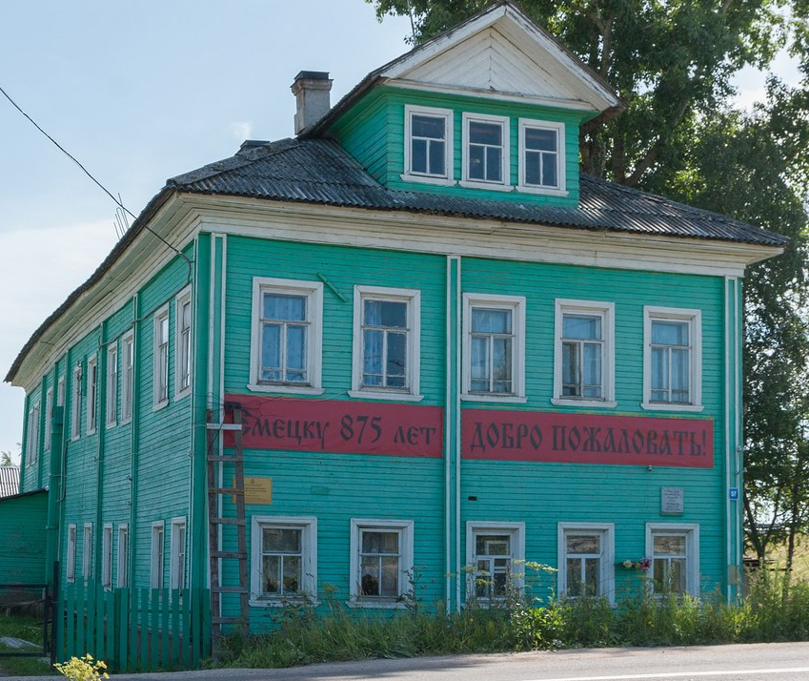
Детство
Родился поэт
в 1936 году на Севере. В селе Емецк, рядом
с Холмогорами Михаила Ломоносова, прошел первый год жизни Николая Рубцова.

Slide 3
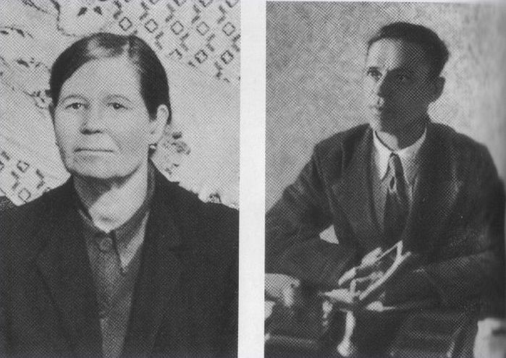
В 1937-м семейство Рубцовых переехало в городок Няндому в 340 километрах южнее Архангельска, где глава семейства три года руководил потребительским кооперативом. Но и в Няндоме Рубцовы прожили недолго – в 1941 году перебрались в Вологду, где их застала война.

Slide 4
Отец отправился на фронт, связь с ним утратилась. Летом 1942 года не стало матери, а вскоре
и годовалой сестренки Николая. Боль утраты вылилась у 6-летнего мальчика в первое стихотворение. В 1964 году Николай Рубцов вспомнил о пережитом в стихе «Тихая моя родина»:
«Тихая моя родина!
Ивы, река, соловьи...
Мать моя здесь похоронена
В детские годы мои».

Slide 5
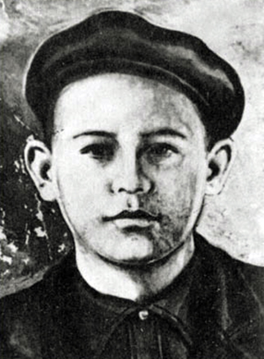
Николая Рубцова со старшим братом как сирот определили в детский дом в «Николах», так в народе называли село Никольское. Годы детдомовской жизни поэт вспоминал с теплотой, несмотря на полуголодное существование. Николай старательно учился и окончил в Никольском 7 классов.

Slide 6
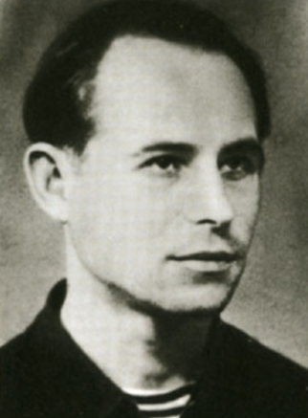
Юность
Два года, начиная с 1950-го, Николай был студентом «лесного» техникума в Тотьме.
После окончания год трудился кочегаром, а в 1953-м отправился в Мурманскую область, где поступил в горно-химический техникум. На втором курсе, зимой 1955 года, студента Николая Рубцова отчислили из-за проваленной сессии.

Slide 7
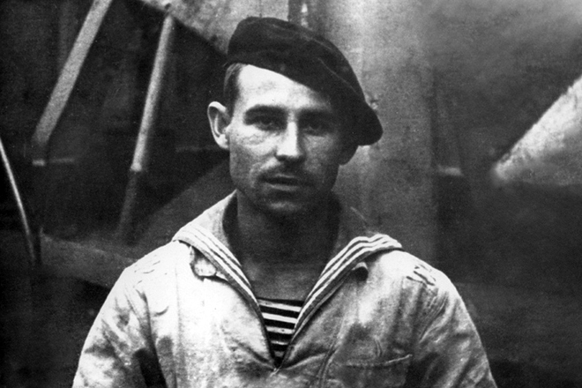
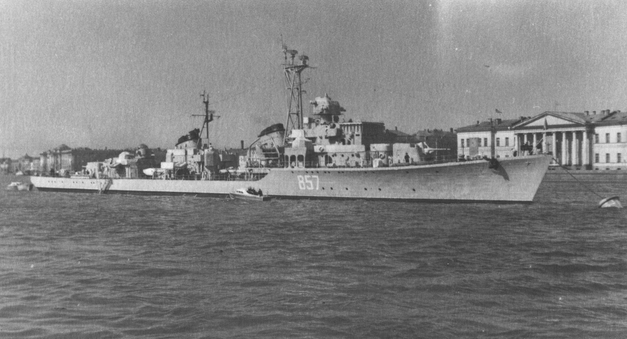
А в октябре
19-летнего поэта призвали служить на Северном флоте.

Slide 8
Творчество
Демобилизовавшись в 1959 году, северянин отправился в город на Неве. Зарабатывал на жизнь, трудясь слесарем, кочегаром и заводским шихтовальщиком. Летом 1962 года выпустил первый поэтический сборник «Волны и скалы».

Slide 9
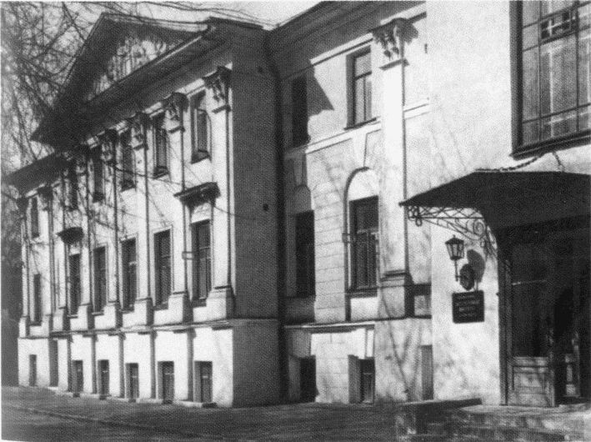
В том же году Николай Рубцов стал студентом московского Литературного института. Пребывание в вузе не раз прерывалось: из-за ершистого характера и пристрастия к спиртному Николая отчисляли и вновь восстанавливали. Зато в эти годы вышли сборники «Лирика» и «Звезда полей».

Slide 10
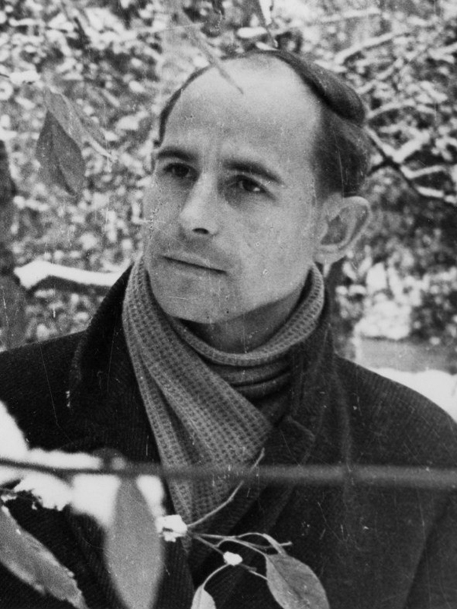
В 1969-м Николай Рубцов получил диплом и стал штатным сотрудником газеты «Вологодский комсомолец».
В 1969-м вышел сборник «Душа хранит», а через год последнее собрание стихов «Сосен шум». Сборник «Зеленые цветы» был готов к печати, но вышел после смерти Николая Рубцова. В 1970-х изданы поэтические сборники «Последний пароход», «Избранная лирика», «Подорожники» и «Стихотворения».

Slide 11
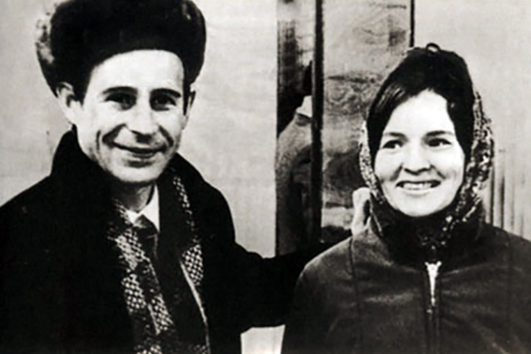
Личная жизнь
Генриетта Меньшикова

Slide 12
1962 год для поэта был насыщен событиями. Николай Рубцов поступил в литинститут и познакомился с Генриеттой Меньшиковой, женщиной, родившей ему дочь. Меньшикова жила в Никольском, где заведовала клубом. Николай Рубцов приезжал в «Николу» повидаться с одноклассниками, отдыхал и писал стихи. В начале 1963 пара сыграла свадьбу, но без официального оформления отношений. Весной того же года на свет появилась Леночка. В Никольском поэт бывал наездами – он учился в Москве.

Slide 13
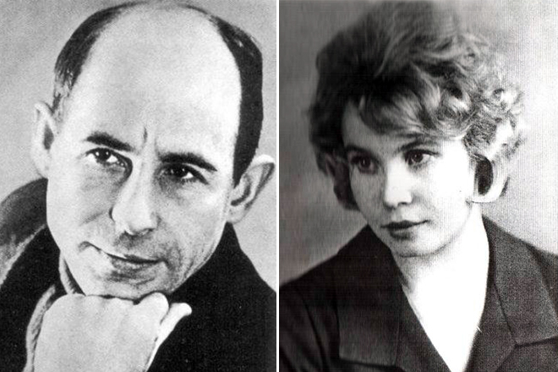
Людмила Дербина

Slide 14
В 1963 году в институтском общежитии Рубцов познакомился с начинающей поэтессой Людмилой Дербиной. Мимолетное знакомство тогда ни к чему не привело. Девушка вспомнила о нем в 1967 году, когда в руки попался свежий сборник стихов.
Летом Людмила приехала в Вологду и осталась с Николаем, для которого поэтесса Люся Дербина стала роковой любовью. Их отношения ровными не назвать: у Рубцова было пристрастие к спиртному. В состоянии опьянения Николай перерождался, но запои сменялись днями покаяния. Пара то ссорилась и расставалась, то вновь мирилась. В начале января 1971 года влюбленные пришли в ЗАГС. День свадьбы назначили на 19 февраля.

Slide 15
Смерть
До бракосочетания поэт не дожил ровно месяц. Его строки «Я умру в крещенские морозы» оказались пророчеством. О событиях той страшной ночи и сегодня спорят. Николая Рубцова нашли мертвым на полу квартиры.
Патологоанатомы сошлись во мнении, что причиной смерти стало удушение. Женщину осудили на 8 лет, выпустили по амнистии через 6. В интервью журналистам она рассказала, что во время ссоры той крещенской ночью у выпившего Рубцова случился инфаркт. Вины Людмила так и не признала.

Slide 16
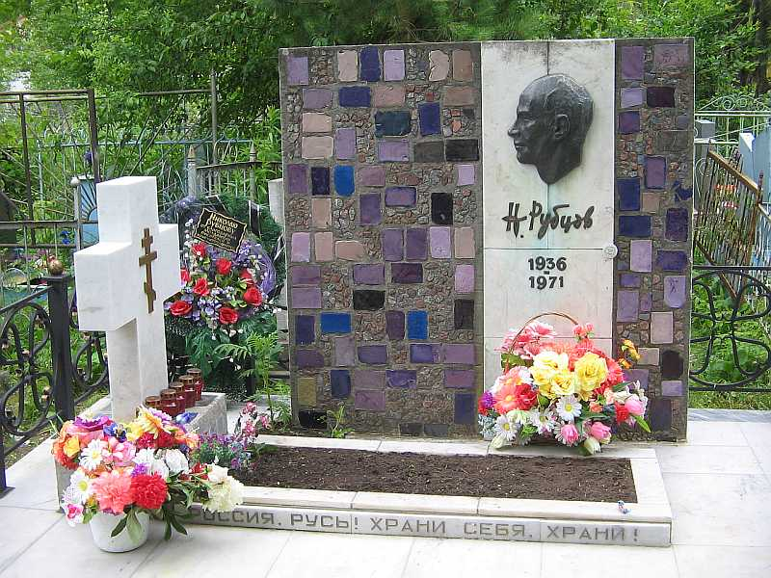
Похоронили Николая Рубцова, как он завещал, на Пошехонском кладбище в Вологде.

